Slide 1

Android studio
Kotlin-Lehenengo proiektua

Slide 2
helburua
Praktika honen helburu nagusia:
1. Aplikazio bat nola sortzen den ikustea
2. Oinarrizko kontzeptuak ulertzea

Slide 3
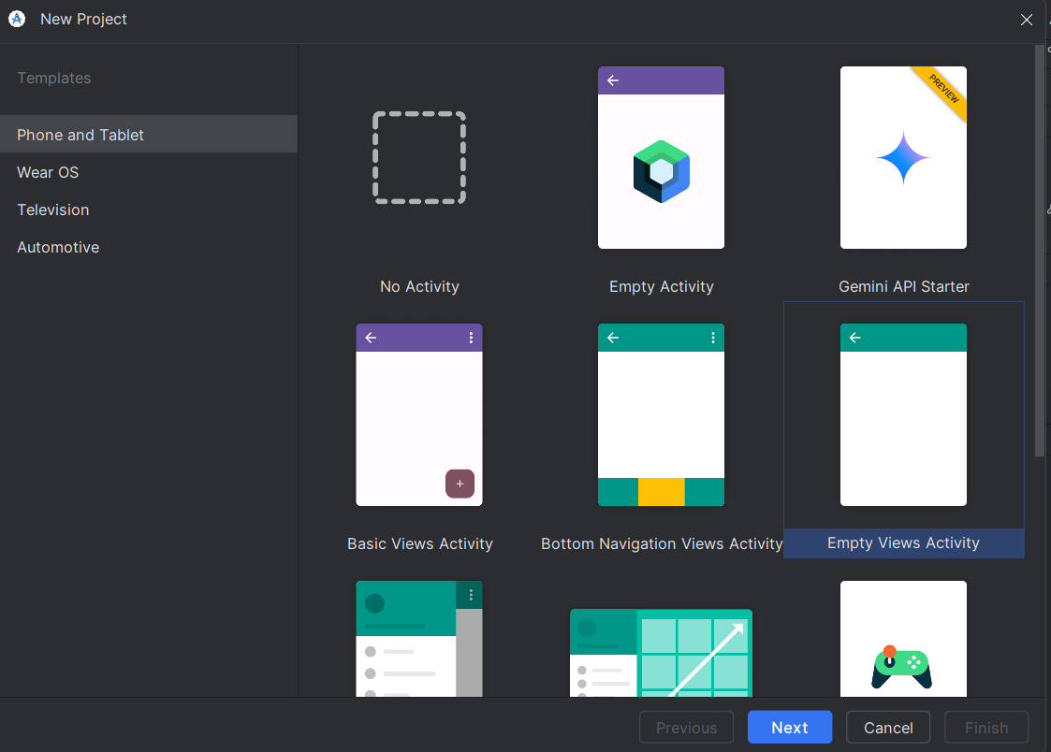
praktika
Lehenik eta behin proiektu berri bat sortuko dugu eta horretarako gomendatzen den aukera da Empty View Activity.

Slide 4
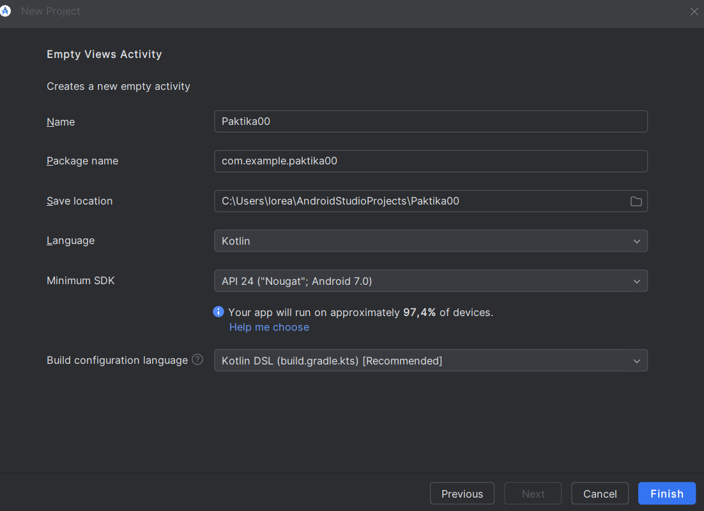
praktika
Proiektu honeri Praktika00 deituko diogu eta gure gainontzeko proiektuak gorde ditugun toki berdinean gordeko dugu. Behin Finish-eri emonda proiektua sortzen hasiko da, pazientzia mesedez pixkat geldoa baita.

Slide 5
praktika
Ondoren egiaztatuko dogu ondorengo fitxagegiak ditugula:
MainActivity
activity_main.xml (layout-an barnean)
Android_manifest.xml

Slide 6
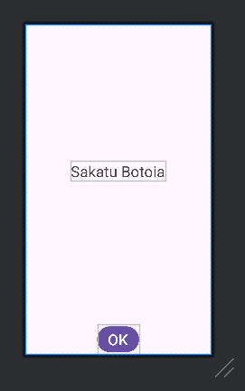
praktika
Aplikazio bat sortzeko garaian argi izan behar dogu zein den aplikazioak izango duen itzura, hau da diseinua. Gure kasuan ondorengo diseinua egingo dugu:
Ezaugarriak:
Textview
Izena: txtTextua
Tamainua: 34sp
Estiloa: Beltzean
Button
Izena: btnSakatu
Tamainua: 34sp

Slide 7
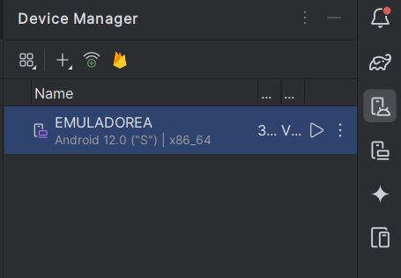
praktika
Ezaugarrik aldatu ondoren egiaztatuko dugu gure emuladorean benetan egindakoa ondo ikusten dela. Horretarako gure emuladorea martxan jarriko dugu.

Slide 8
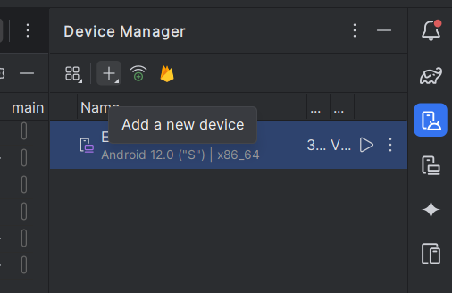
praktika
Emuladorerik sortuta ez badago. Sortu ondorengo pausoak jarraituz.

Slide 9
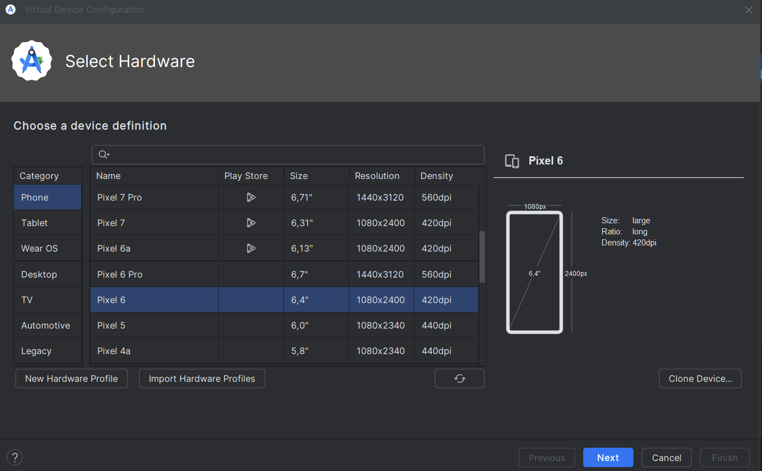
praktika

Slide 10
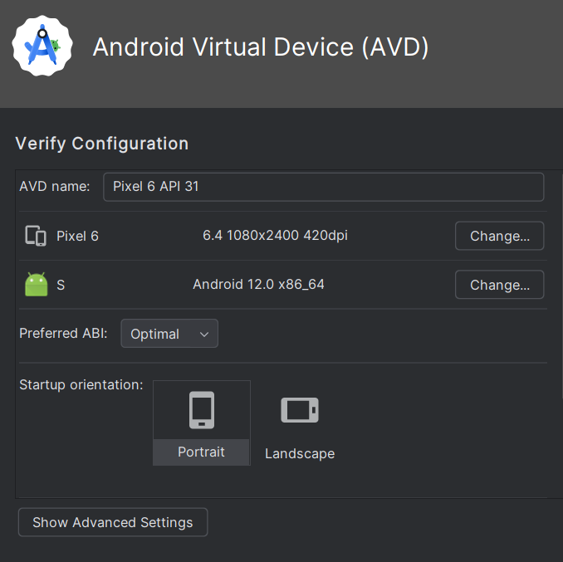
praktika
Ondoren sistemaren irudia aukeratu behar da, denak deskargatzeko aukera badute S-a aukeratu adibidez eta bajatu. Behin eguneratuta badago aukeraketa besterik ez da egin behar, zure emuladoreari izena eta ezaugarriak aldatzeko emateko aukera ematen dizu.
Sortzeak denbora nahikotsu suposatzen
du, pazientzia izan!!!!!

Slide 11

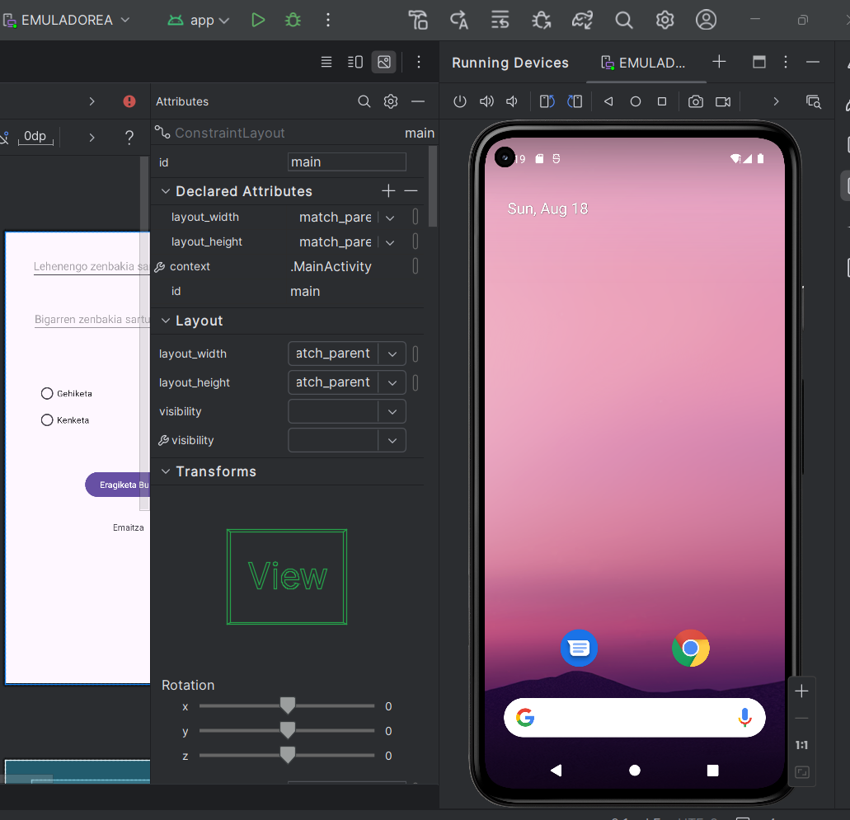
praktika
Martxan dagoenean ondorengo irudia azalduko zaigu:

Slide 12
praktika
Behin Emuladorea martxan dagoenean gure aplikazioa exekutatzea besterik ez zaigu falta :
Oharra: Emuladore bat baino gehiago izanez gero nahi duguna aukeratua egon beharko du.

Slide 13
praktika
Exekuzioak bere denbora behar du. Berriz ere PAZIENTZIA!!!

Slide 14
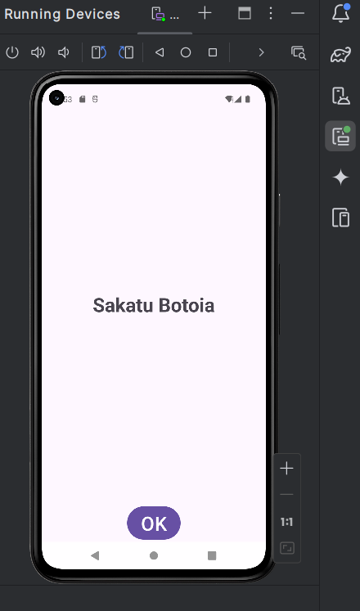
praktika
Lortu beharreko emaitza:

Slide 15
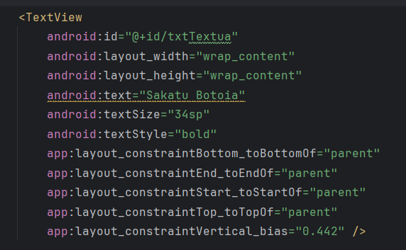
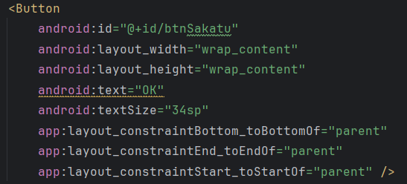
praktika
Xml-a aztertuz gero ikus genezake sortutako objetuen ezaugarriak:
Identifikadorea: bertan gure osagaiek jarritako izenak agertzen dira. Hemendik ere aldatu daiteke. @+id/ ez ezabatu.
Taimainua: kasu hontan testua eta botoiari egokitua dago.
Testua: Ikusiko den testua.
Letran tamaina eta estiloa, besterik beste.

Slide 16
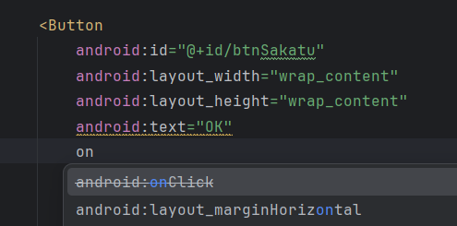
praktika
Behin diseinua amaituta gure aplikazioaren portaera programatu beharko dugu:
Xml fitxategian onclick jarri genezake baina ondorengo azaltzen da:
Holan agertzen den kasuetan aukerak denboragaz funtzionatzeari utziko diola adierazten du beraz komenigarria da ez erabiltzea. Beraz MainActivity.kt-ra abiatuko gara.

Slide 17
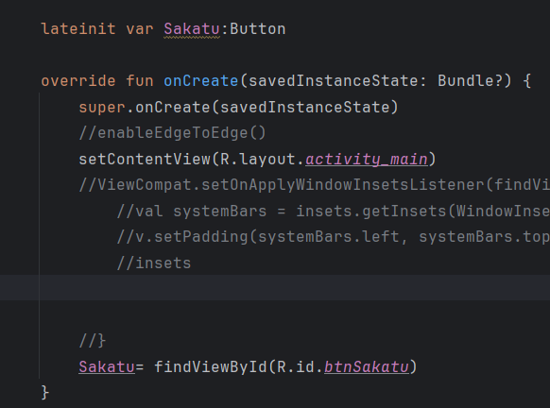
praktika
Aldagai bat definituko dugu botoirako lateinit bezala jarriko dugu honek esan nahi du behin aldagai hasieratuko da definizioaren ostean.
Honegaz Button osagaia Bistan barruan topatu dugu eta orain berarekin jolas genezake.

Slide 18
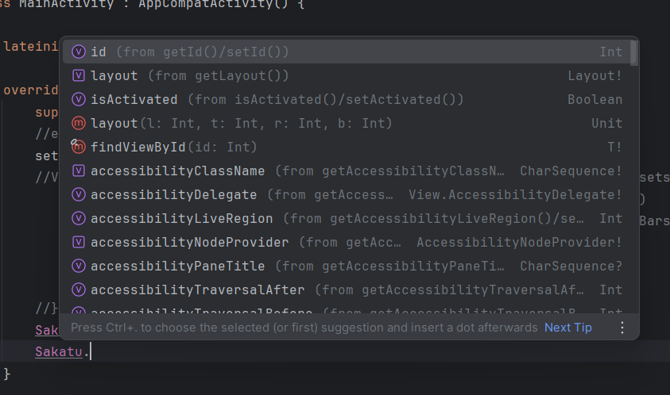
praktika
Aldagai berriaren ostean puntu jartzean honek dituen aukera guztiak agertuko zaizkigu, funtzioak barne:

Slide 19
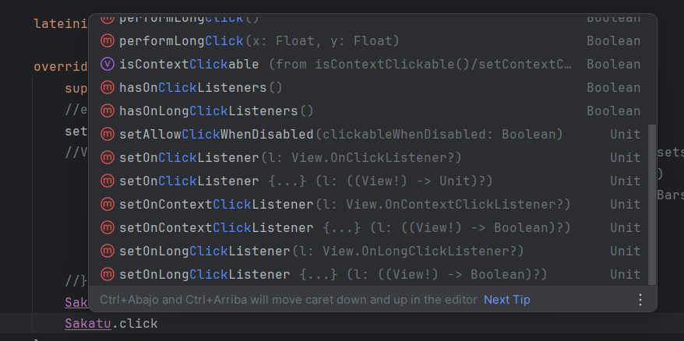
praktika
Bertan click idatziz gero click hitza duten aukera guztiak azalduko zaizkigu. Niri interesatzen zaidana setOnClickListener izengo da

Slide 20

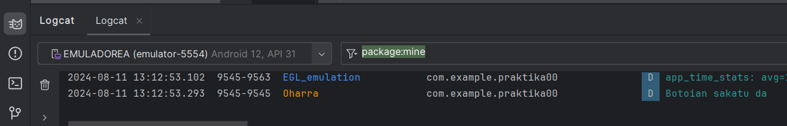
praktika
Honek adierazten duen gauza bakarra da aplikazioa entzuten geratzen dela ia erabiltzaileak botoia sakatu duen. Sakatu duela egiaztatzeko Log erabiliko dugu.
Aplikazioa exekutatuko dugu eta Botoia sakatu ondoren zer gertatzen den aztertu:

